Slide 1
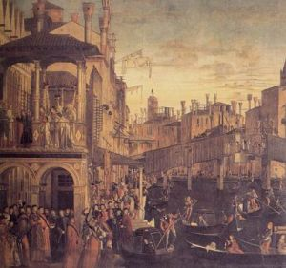
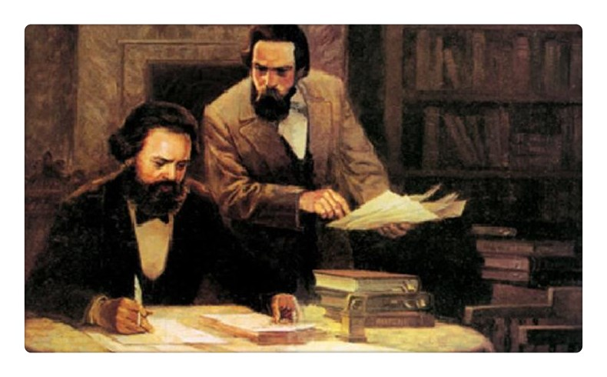
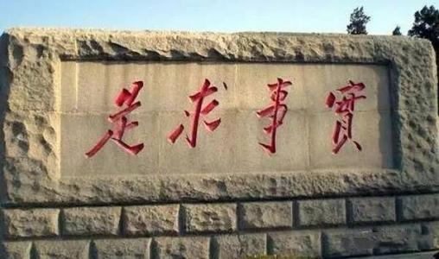

第三章
人类社会及其发展规律

Slide 2




Slide 3
历史
人类社会的历史
英雄史？宿命论？
人民群众创造历史？
学史明理、学史增信、学史崇德、学史力行

Slide 4


第一节
人类社会的存在与发展
目录
第二节
社会历史发展的动力
第三节
人民群众在历史发展中的作用

Slide 5

返回目录
第一节
人类社会的存在与发展

Slide 6


01
一、社会存在与社会意识
二、社会基本矛盾及其运动规律
三、人类普遍交往与世界历史的形成发展
四、社会形态更替的一般规律及特殊形式

Slide 7
一、社会存在与社会意识
（一）两种根本对立的历史观
社会历史观是人们对社会历史的根本观点、总的看法，是世界观的组成部分。
社会历史观的基本问题是哲学基本问题，即物质与意识的关系问题在社会历史领域的延伸 。
社会历史观的基本问题：社会存在与社会意识的关系问题。

Slide 8
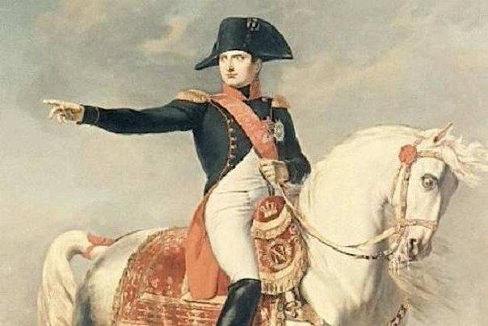
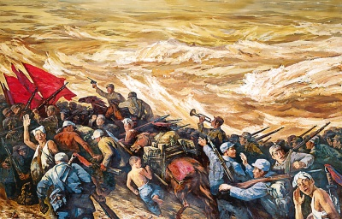
一、社会存在与社会意识
两种根本对立的历史观
唯心史观
社会意识决定社会存在
唯物史观
社会存在决定社会意识

Slide 9
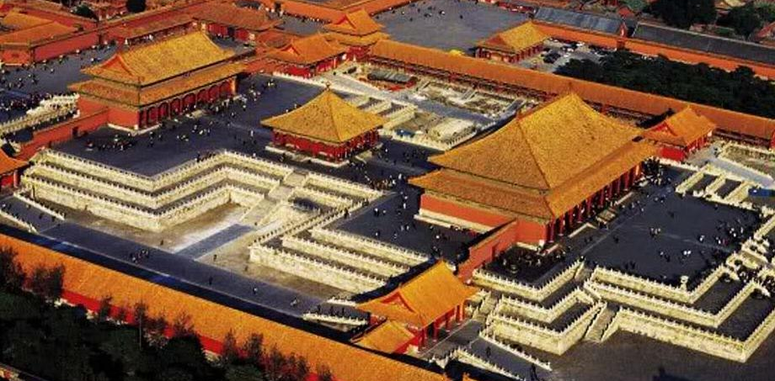


神学史观
凡帝王者之将兴也，天必先见祥乎下民。
——《吕氏春秋·应同》

Slide 10
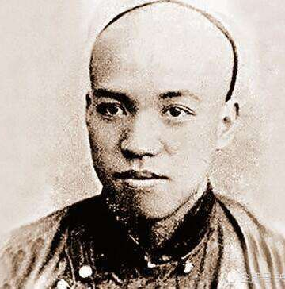
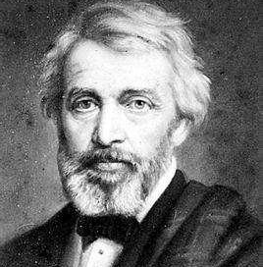
英雄史观
“历史者英雄之舞台也，舍英雄几无历史。”英雄们“心理之动进稍易其轨，而全部历史可以改观。”
——梁启超
“全世界的历史实际上都是降生到这个世界上来的伟大人物的思想外在的、物质的结果”，“这些伟人的历史真正构成了全部世界历史的灵魂。”
——英国思想家卡莱尔 （Thomas Carlyle）

Slide 11
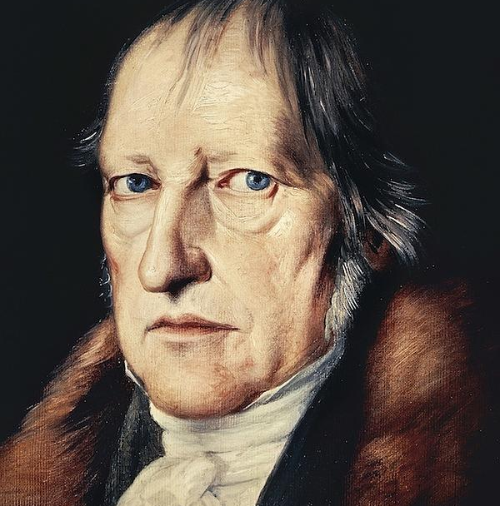
精神史观
世界精神主宰历史。
——黑格尔
拿破仑是骑在马背上的世界精神。
——黑格尔

Slide 12
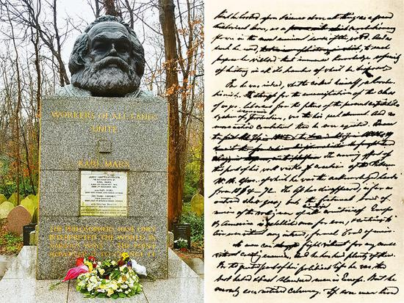
正像达尔文发现有机界的发展规律一样，马克思发现了人类历史的发展规律，即历来为繁芜丛杂的意识形态所掩盖着的一个简单事实：人们首先必须吃、喝、住、穿，然后才能从事政治、科学、艺术、宗教等等；所以，直接的物质的生活资料的生产，从而一个民族或一个时代的一定的经济发展阶段，便构成基础，人们的国家设施、法的观点、艺术以至宗教观念，就是从这个基础上发展起来的，因而，也必须由这个基础来解释，而不是像过去那样做得相反。
——恩格斯：《在马克思墓前的讲话》，1883年。

Slide 13
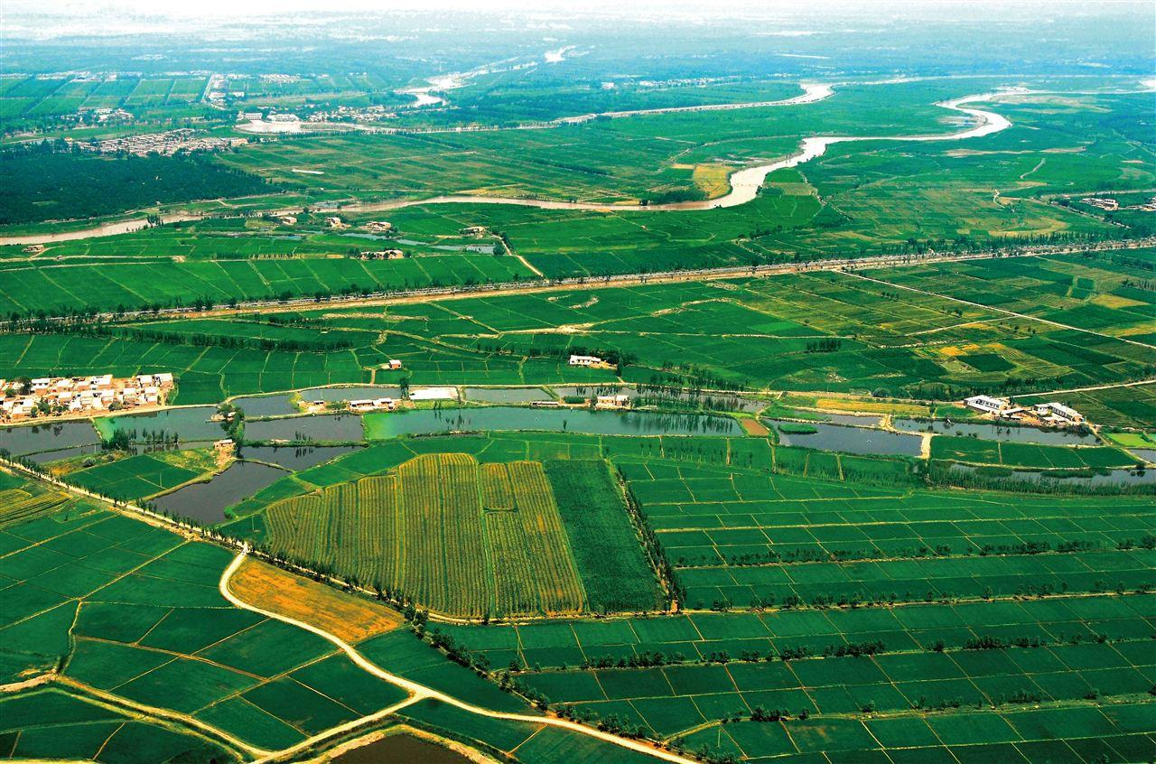


一、社会存在与社会意识
社会存在
社会物质生活条件，是社会生活的物质方面
自然地理环境：
人们生活和生产的自然基础，自然生态的平衡对社会生活起着重要作用。
人口因素：
重要的社会物质生活条件，对社会发展起着制约和影响的作用。
物质生产方式：
人们为获取物质生活资料而进行的生产活动的方式，是社会存在和发展的基础和决定力量。

Slide 14
一、社会存在与社会意识
社会存在
1.自然地理环境：是社会发展的必要条件
资源紧张，环境恶化，灾难威胁。
2.自然生态平衡：对社会生活起着重要作用
生态、环境、人口、资源全球危机
建设生态文明、爱护生态环境 ——建设美丽中国
3.人口因素：社会发展的必要条件
与生产力适应则促进社会发展，否则起阻碍作用。
我国人多，结构不合理。——调结构，提高人口质量
4.生产方式：在社会发展中起决定作用
（1）是人类存在发展的基础。
（2）决定社会结构、性质和面貌，制约全部社会生活。
（3）决定社会历史由低级向高级的发展。

Slide 15
一、社会存在与社会意识
社会意识
社会生活的精神方面，是社会存在的反映
个体意识
根据不同的主体
社会意识
群体意识
低层次、自发的、不系统的、不定型的
社会心理
意识形态
根据不同的层次
社会意识形式
非意识形态
高层次的、自觉的、系统的、相对稳定

Slide 16



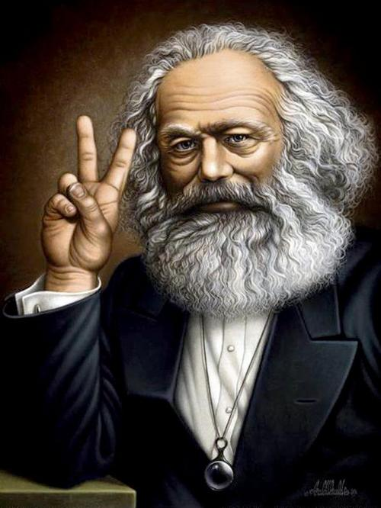



一、社会存在与社会意识
社会意识
社会生活的精神方面，是社会存在的反映
社会心理
根据不同的层次
社会意识形式
海防长城
时代楷模
焦裕禄

Slide 17
一、社会存在与社会意识
社会意识
社会生活的精神方面，是社会存在的反映
意识形态
社会意识形式
非意识形态
意识形态是指反映一定经济关系、政治关系，以及一定阶级或社会集团利益和要求的思想体系，是社会意识诸形式中构成观念上层建筑的部分。主要包括政治法律思想、道德、艺术、宗教、哲学等。
自然科学和语言学、形式逻辑等一部分社会科学不具有社会经济形态和政治制度的性质，不反映特定社会集团的利益和要求，不服务于特定经济政治制度和特定阶级，因而属于非意识形态。

Slide 18
一、社会存在与社会意识
社会存在和社会意识的辩证关系
社会存在决定社会意识
社会意识具有相对独立性
并反作用于社会存在
社会存在是社会意识内容的客观来源
社会意识与社会存在发展具有不完全同步性和不平衡性
随着社会存在的发展，社会意识迟早会发生变化和发展
社会意识具有历史继承性
社会意识对社会存在有能动的反作用

Slide 19

一、社会存在与社会意识
社会意识的能动作用
社会意识对社会存在的能动的反作用。先进的社会意识，反映了社会发展的客观规律，对社会发展起着积极的促进作用；落后的社会意识不符合社会发展的规律，对社会发展起着阻碍的作用。
社会意识发挥作用的程度及范围大小、时间久暂，同它实际掌握群众的深度和广度密切联系在一起。

Slide 20
一、社会存在与社会意识
社会存在和社会意识辩证关系原理对于树立科学历史观
和指导文化建设的重要意义
对于我们正确认识社会历史、树立科学的历史观具有重要的意义。
社会存在和社会意识辩证关系的原理
对于社会发展包括社会文化建设具有重要指导意义。

Slide 21
一、社会存在与社会意识
社会存在和社会意识辩证关系原理对于树立科学历史观和指导文化建设的重要意义
文化是社会意识的重要组成部分
现代化建设
思想保证
精神动力
凝聚力量
智力支持
中国特色社会主义文化

Slide 22
一、社会存在与社会意识
社会存在和社会意识辩证关系原理对于树立科学历史观和指导文化建设的重要意义
中国共产党第十九次全国代表大会同意把中国特色社会主义文化同中国特色社会主义道路、中国特色社会主义理论体系、中国特色社会主义制度一道写入党章。
“中国特色社会主义文化，源自于中华民族五千多年文明历史所孕育的中华优秀传统文化，熔铸于党领导人民在革命、建设、改革中创造的革命文化和社会主义先进文化，植根于中国特色社会主义伟大实践。发展中国特色社会主义文化，就是以马克思主义为指导，坚守中华文化立场，立足当代中国现实，结合当今时代条件，发展面向现代化、面向世界、面向未来的，民族的科学的大众的社会主义文化，推动社会主义精神文明和物质文明协调发展。要坚持为人民服务、为社会主义服务，坚持百花齐放、百家争鸣，坚持创造性转化、创新性发展，不断铸就中华文化新辉煌。”
——习近平：《党的十九大报告》

Slide 23

一、社会存在与社会意识
社会存在和社会意识辩证关系原理对于树立科学历史观和指导文化建设的重要意义
“文化自信，是更基础，更广泛，更深厚的自信”
——习近平
坚持社会主义先进文化前进方向
树立高度的文化自觉和文化自信
为人类的文明进步作出更大贡献

Slide 24
一、社会存在与社会意识
外来文化怎么看？怎么办？

Slide 25
二、社会基本矛盾及其运动规律
社会存在和社会意识
生产力和生产关系
经济基础和上层建筑

Slide 26
二、社会基本矛盾及其运动规律
生产力与生产关系的矛盾
经济基础与上层建筑的矛盾
社会基本矛盾

Slide 27
二、社会基本矛盾及其运动规律
生产力与生产关系的矛盾运动及其规律
生产力
主导要素
生产力是人类在生产实践中形成的改造和影响自然以使其适合社会需要的物质力量。
劳动资料
劳动对象
劳动者
科学技术
科学管理
实体性要素
渗透性要素
第一生产力

Slide 28
二、社会基本矛盾及其运动规律
生产力与生产关系的矛盾运动及其规律
生产关系
生产关系是人们在物质生产过程中形成的不以人的意志为转移的经济关系。生产关系是社会关系中最基本的关系。
社会关系
公有制
私有制
基本的、具有
决定意义的方面
。。。
狭义的生产关系
生产资料所有制关系
宗教关系
广义的生产关系
生产中人与人的关系
家庭关系
政治关系
产品分配关系
生产关系
交换关系
消费关系

Slide 29
二、社会基本矛盾及其运动规律
经济基础
经济基础是指由社会一定发展阶段的生产力所决定的生产关系的总和。
占支配地位的生产关系
与经济体制具有内在联系
经济体制是社会基本经济制度所采取的组织形式和管理形式，是生产关系的具体实现形式。

Slide 30
二、社会基本矛盾及其运动规律
上层建筑
上层建筑是建立在一定经济基础之上的意识形态以及相应的制度、组织和设施。
政治上层建筑
观念上层建筑
国家政治制度、立法司法制度和行政制度
政治法律思想、道德、艺术、宗教、哲学等思想观点
国家政权机构、政党、军队、警察、法庭、监狱等政治组织形态和设施

Slide 31
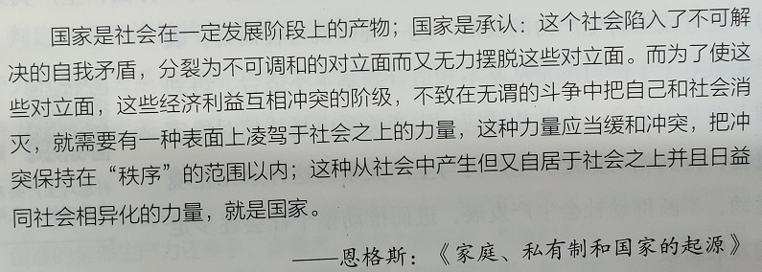
二、社会基本矛盾及其运动规律
上层建筑
政体
在整个上层建筑中，政治上层建筑居主导地位，国家政权是核心。
国家的实质是一个阶级统治另一个阶级的工具。依据国家的性质和政权的组织形式，国家分为国体和政体两个方面。
国体
国家
社会管理
社会服务

Slide 32
二、社会基本矛盾及其运动规律
社会基本矛盾
社会观念结构 （主体是思想上层建筑）
社会政治结构 （政治上层建筑）
社会经济结构 (生产关系的总和——包含经济基础)
生产力 （社会结构的奠基石）
上层建筑
上层建筑
决定
反作用
生产关系
（经济基础）
生产关系
（经济基础）
决定
反作用
生产力
生产力

Slide 33
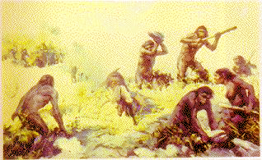
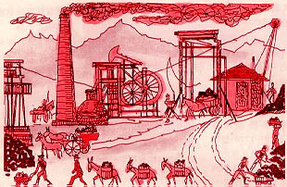
二、社会基本矛盾及其运动规律
生产力的状况决定生产关系
生产关系是生产的社会形式，二者的有机结合和统一，构成社会的生产方式。生产力决定生产关系，而生产关系又反作用于生产力。
生产力状况决定生产关系性质
生产力发展变化决定生产关系变革
适合生产力时，推动生产力发展
不适合生产力时，阻碍生产力的发展
原始社会———原始公有
资本主义社会———私有制

Slide 34
二、社会基本矛盾及其运动规律
经济基础决定上层建筑
经济基础和上层建筑是辩证统一的。经济基础决定上层建筑。
经济基础决定上层建筑
经济基础是上层建筑赖以产生、存在和发展的物质基础
经济基础的性质决定上层建筑的性质
经济基础的变更必然引起上层建筑的变革

Slide 35
二、社会基本矛盾及其运动规律
上层建筑反作用于经济基础
上层建筑对经济基础具有能动的反作用。集中表现在：为自己的经济基础的形成和巩固服务，确立或维护其在社会中的统治地位。
上层建筑
适合
经济基础
适合
促进作用
生产力
上层建筑
不适合
经济基础
阻碍作用
上层建筑
适合
经济基础
不适合
生产力

Slide 36

二、社会基本矛盾及其运动规律
生产关系反作用于生产力
当生产关系适应生产力的发展状况时，它对生产力的发展起促进作用；
当生产关系不适应生产力的发展状况时，它对生产力的发展起阻碍作用。
为什么？

Slide 37
二、社会基本矛盾及其运动规律
生产关系和上层建筑一定要适合生产力状况的规律
当上层建筑适合经济基础，而经济基础本身又适合生产力状况时，要保持上层建筑的相对稳定性。
当上层建筑不适应经济基础变革要求，进而阻碍生产力发展时，要适时地变革上层建筑，以适应经济基础的变革和生产力发展的客观要求。
原始社会
阶级社会（奴隶、封建、资本主义）
共产主义社会

Slide 38


二、社会基本矛盾及其运动规律
经济基础与上层建筑矛盾运动过程中存在的各种利益关系
认识到中国基本国情、社会主要矛盾和世界上最大发展中国家的国际地位没有变
“五位一体”总体布局
“四个全面”战略布局

Slide 39



三、人类普遍交往与世界历史的形成发展
交往及其作用
交往是唯物史观的重要范畴，指在一定历史条件下的现实的个人、群体、阶级、民族、国家之间在物质和精神上相互往来、相互作用、彼此联系的活动。

Slide 40
三、人类普遍交往与世界历史的形成发展
个别交往
普遍交往
孤立的点、狭窄的范围
联系的点、扩大的范围
历史
世界历史

Slide 41
三、人类普遍交往与世界历史的形成发展
交往及其作用
促进生产力的发展
促进社会关系的进步
促进文化的发展与传播
促进人的全面发展
物质交往
&
精神交往

Slide 42
三、人类普遍交往与世界历史的形成发展
世界历史的形成和发展
唯物史观视域中的“世界历史”是指各民族、国家通过普遍交往，打破孤立隔绝的状态，进入相互依存、相互联系的世界整体化的历史。
人类命运共同体
条件
世界历史
共产主义
路径

Slide 43



三、人类普遍交往与世界历史的形成发展
世界历史的形成和发展
中国人民正在同各国人民一道，弘扬和平、发展、公平、正义、民主、自由的全人类共同价值，推动构建人类命运共同体，把世界建设得更加美好。

Slide 44
四、社会形态更替的一般规律及特殊形式
社会形态
社会形态是关于社会运动的具体形式、发展阶段和不同质态的范畴，是同生产力发展一定阶段相适应的经济基础与上层建筑的统一体。
人发挥主观能动性对社会形态的历史选择
共产主义社会
跨越式前进
资本主义社会
封建社会
奴隶社会
五种社会形态依次更替
原始社会
列宁：世界历史发展的一般规律，不仅丝毫不排斥个别发展阶段在发展的形式或顺序上表现出特殊性，反而是以此为前提的。

Slide 45
四、社会形态更替的一般规律及特殊形式
社会形态更替的必然性与人们的历史选择性
①由生产力和生产关系矛盾运动决定的社会发展的客观必然性造成社会发展基本趋势，为人们的历史选择提供了基础、范围和可能。
②社会形态更替的过程是一个主观能动性与客观规律性相统一的过程。
③人们的历史选择，归根到底是人民群众的选择。

Slide 46
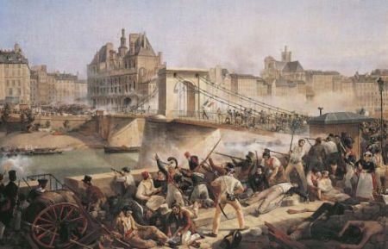
四、社会形态更替的一般规律及特殊形式
社会形态更替的前进行和曲折性
①新社会制度取代旧社会制度，往往从旧制度发展不很完善或很不充分的地方突破。
如：欧洲资本主义；俄中社会主义
②社会形态的反复甚至倒退是不可避免的。
例：英、法资产阶级革命；苏东社会主义剧变
法国波旁王朝复辟

Slide 47
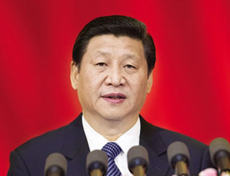
四、社会形态更替的一般规律及特殊形式
社会形态更替的前进行和曲折性
今天，中国特色社会主义进入了新时代，我们比历史上任何时期都更接近中华民族伟大复兴的目标，比历史上任何时期都更有信心、有能力实现这个目标。
——习近平

Slide 48
返回目录
第二节
社会历史发展的动力

Slide 49
02
一、社会基本矛盾在历史发展中的作用
二、阶级斗争和社会革命在阶级社会发展中的作用
三、改革在社会发展中的作用
四、科学技术在社会发展中的作用

Slide 50
一、社会基本矛盾在历史发展中的作用
社会基本矛盾运动推动社会发展
决定
决定
生产关系
（经济基础）
生产力
上层建筑
反作用
反作用
社会基本矛盾就这样循环往复运动，
促进社会形态由低级到高级不断发展。

Slide 51
一、社会基本矛盾在历史发展中的作用
社会基本矛盾运动推动社会发展
要求变革
要求变革
生产力
（活跃）
生产关系(经济基础)
（相对稳定）
上层建筑
（更稳定）
生产力发展——生产关系变化——上层建筑变化（改革……革命）
——新的上层建筑建立——新的生产关系确立——解放和发展生产力

Slide 52
一、社会基本矛盾在历史发展中的作用
社会基本矛盾在历史发展中的作用
生产力是社会基本矛盾运动中最基本的动力因素，是人类社会发展和进步的最终决定力量
1
社会基本矛盾决定着社会中其他矛盾的存在和发展
2
社会基本矛盾不同的表现形式和解决方式，从根本上影响和促进社会形态的变化和发展
3

Slide 53
一、社会基本矛盾在历史发展中的作用
社会主要矛盾在历史发展中的作用
社会基本矛盾：其他一切社会矛盾的根源
社会主要矛盾：社会基本矛盾的具体体现
正确认识和把社会主要矛盾，是无产阶级政党正确判断形势和确立工作重心的客观依据。
社会主要矛盾及其转化的原理，对于指导中国特色社会主义实践具有重要意义。

Slide 54
一、社会基本矛盾在历史发展中的作用
社会主要矛盾在历史发展中的作用
改革开放以来社会主要矛盾判断的两次变化
我国所要解决的主要矛盾是人民日益增长的物质文化需要同落后的社会生产之间的矛盾。
——党的十一届六中全会（1981年）
我国社会主要矛盾已经转化为人民日益增长的美好生活需要和不平衡不充分的发展之间的矛盾。
——党的十九大（2017年）

Slide 55
二、阶级斗争和社会革命在阶级社会发展中的作用
阶级和阶级斗争是人类社会发展到一定阶段才出现的社会现象
阶级是一个经济范畴，也是一个历史范畴。阶级斗争根源于阶级之间物质利益的根本对立，根源于社会经济关系的冲突。
阶级斗争
社会经济关系冲突

Slide 56
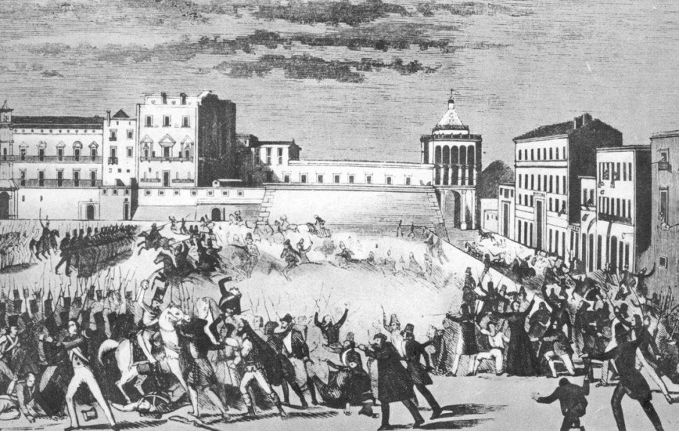
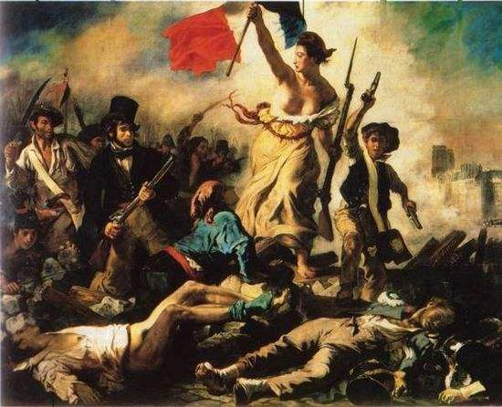
二、阶级斗争和社会革命在阶级社会发展中的作用
阶级斗争是阶级社会发展的直接动力
在阶级社会中，生产力和生产关系、经济基础和上层建筑的矛盾必然会通过阶级斗争表现出来。社会发展的经济动因与阶级斗争动力是联系在一起的。
英国资产阶级革命
法国大革命

Slide 57
二、阶级斗争和社会革命在阶级社会发展中的作用
马克思主义的阶级分析方法是认识阶级社会的科学方法
坚持阶级分析方法，就是运用马克思主义的阶级和阶级斗争观点去观察和认识阶级社会的社会历史现象。
阶级分析方法要求全面、动态地分析阶级状况，分析各阶级的经济地位、政治立场和意识形态，准确把握各阶级之间的关系和阶级力量的对比及其变化，把握社会运动和社会生活的脉搏。
谁是我们的敌人、谁是我们的朋友，是革命的首要问题。---毛泽东

Slide 58

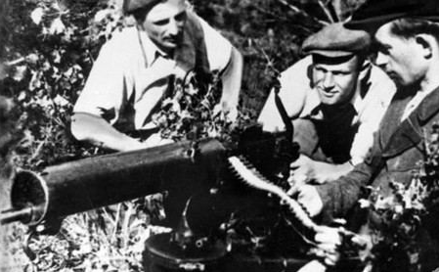
二、阶级斗争和社会革命在阶级社会发展中的作用
社会革命的实质和作用
社会革命根源于社会基本矛盾的尖锐化：阶级斗争表现为经济斗争、政治斗争、思想斗争。
革命对社会发展起巨大作用：“革命是历史的火车头”。
黑命贵、气候变化运动、国企改革等。

Slide 59
二、阶级斗争和社会革命在阶级社会发展中的作用
社会革命的实质和作用
马克思主义重视社会革命的伟大作用，同时也不否认在阶级社会中改良作为革命的一种补充手段为争取劳动者境况的改善所起的作用。马克思主义不拒绝改良，但反对改良主义。
因为在阶级尖锐对立的情况下，改良主义主张用改良代替社会革命，不触及深层次社会矛盾，因而不能根本扫除社会发展的障碍，甚至可能走向革命的反面，成为革命的绊脚石。P148-149

Slide 60
三、改革在社会发展中的作用
改革和革命
改革和革命都是社会基本矛盾运动的必然产物，是生产关系和上层建筑一定要适合生产力发展的客观要求。
非常活跃
相对稳定
生产力————生产关系
更稳定
（经济基础）————上层建筑
改革是部分质变
革命是根本质变

Slide 61

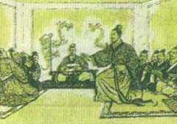
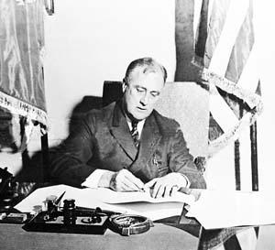
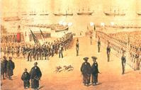

三、改革在社会发展中的作用
改革的巨大作用
是在一定程度上解决社会基本矛盾，促进生产力发展，推动社会进步的有效途径和手段。
商鞅变法使秦国富强
罗斯福新政
明治维新使日本强盛
中国的改革开放
Notes:
此处展开谈一谈改革开放。1）改革开放初期的试验经历，雇佣多少人算资本家的问题？2）莲花山公园、深圳劳务工博物馆，改革开放的三来一补，来料加工，来件组装，来样加工，补偿贸易，。。。

Slide 62
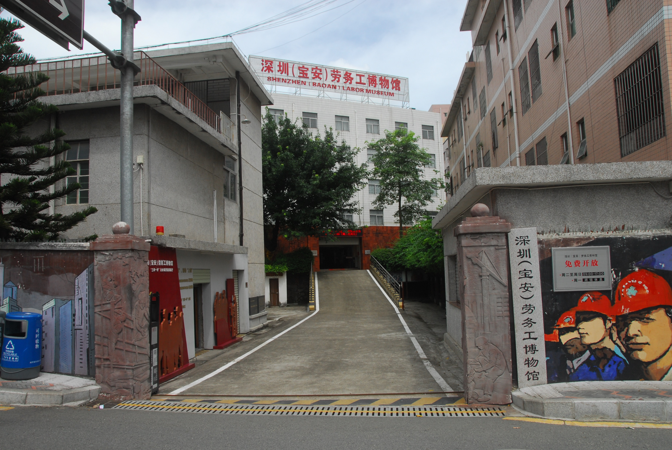

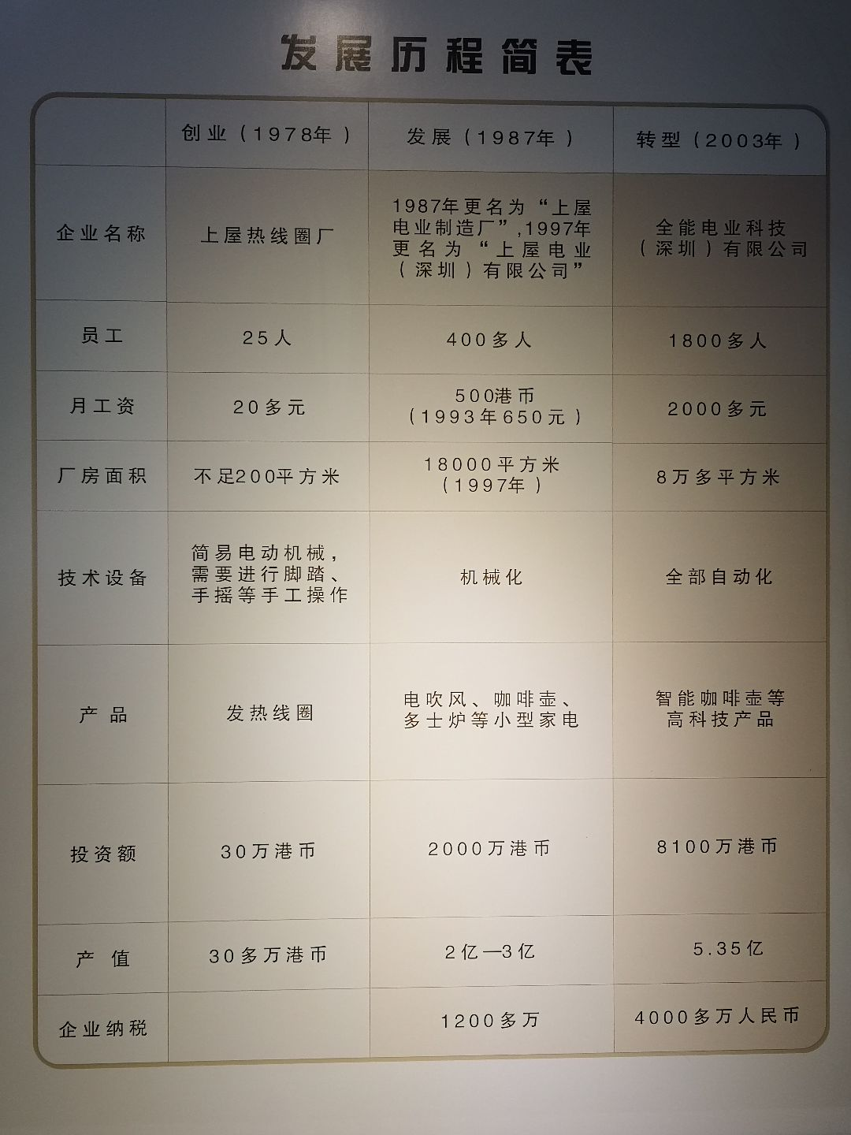
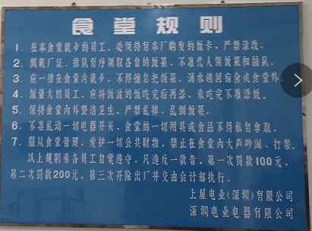
三、改革在社会发展中的作用
深圳（宝安）劳务工博物馆是我国第一座以劳务工历史为题材的专题博物馆，是深圳改革开放历史的有力见证之一，被学者和专家誉为：全国第一家平民博物馆，劳动者的丰碑。
首家“三来一补”外资企业——上屋怡高电业厂的旧址。

Slide 63

三、改革在社会发展中的作用
改革的巨大作用
十九大报告明确提出，全面深化改革总目标是完善和发展中国特色社会主义制度、推进国家治理体系和治理能力现代化。报告对重点领域和关键环节作出部署，传递出诸多改革着力点。
十九大“改革”相关话题报道高频词

Slide 64
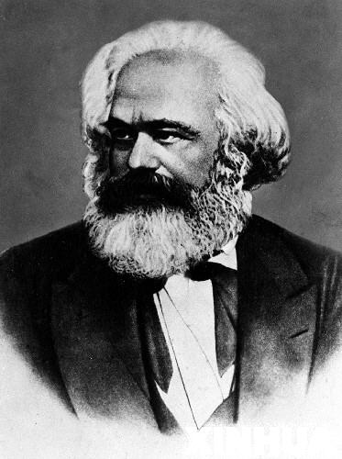

四、科学技术在社会发展中的作用
科学技术革命是推动经济和社会发展的强大杠杆
“历史的有力的杠杆”
“最高意义上的革命力量”

Slide 65



四、科学技术在社会发展中的作用
科学技术革命是推动经济和社会发展的强大杠杆
①对生产方式产生了深刻影响
②对生活方式产生了巨大影响
③促进了思维方式的变革

Slide 66

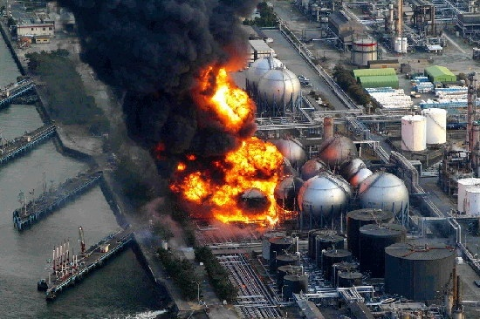
四、科学技术在社会发展中的作用
科学技术的社会作用具有两重性
科学技术像一把双刃剑，既能通过促进经济和社会发展以造福于人类，同时也可能在一定条件下对人类的生存和发展带来消极后果。
克隆技术
日本福岛

Slide 67


视频
核能之鉴
点击按钮播放
Q：如何认识及看待技术双刃剑作用？

Slide 68
四、科学技术在社会发展中的作用
解决全球问题的有效途径
①转变观念，科学发展
②正确对待自然和社会的关系
③变革生产方式和生活方式
党的十九大报告提出，我们要建设的现代化是人与自然和谐共生的现代化，既要创造更多物质财富和精神财富以满足人民日益增长的美好生活需要，也要提供更多优质生态产品以满足人民日益增长的优美生态环境需要。

Slide 69
返回目录
第三节
人民群众在历史发展中的作用

Slide 70
03
一、人民群众是历史的创造者
二、个人在社会历史中的作用
三、群众、阶级、政党、领袖的关系

Slide 71
一、人民群众是历史的创造者
两种历史观在历史创造者问题上的对立
谁是历史的创造者？
人
现实的人群
及其实践活动

Slide 72
一、人民群众是历史的创造者
两种历史观在历史创造者问题上的对立
人民群众是以劳动群众为主体、对历史发展起推动作用的社会人口中的绝大多数。
英雄史观
唯心史观：历史中起决定作用的，是上帝或“英雄”的精神。
两种对立的历史观
唯物史观：历史中起决定作用的，是“群众的活动”。
群众史观

Slide 73
一、人民群众是历史的创造者
唯物史观在考察历史创造者坚持的原则
立足于现实的人及其本质来把握历史的创造者
立足于整体的社会历史过程来探究谁是历史的创造者
唯物
史观
从社会历史发展的必然性入手来考察和说明谁是历史的创造者
从人与历史关系的不同层次上考察谁是历史的创造者

Slide 74

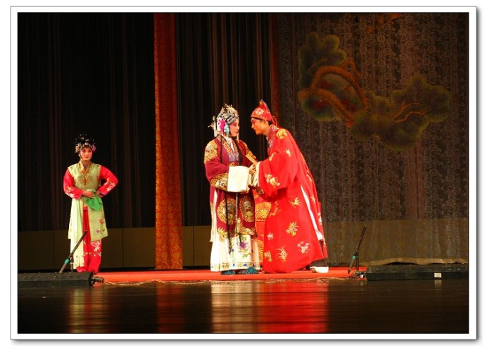
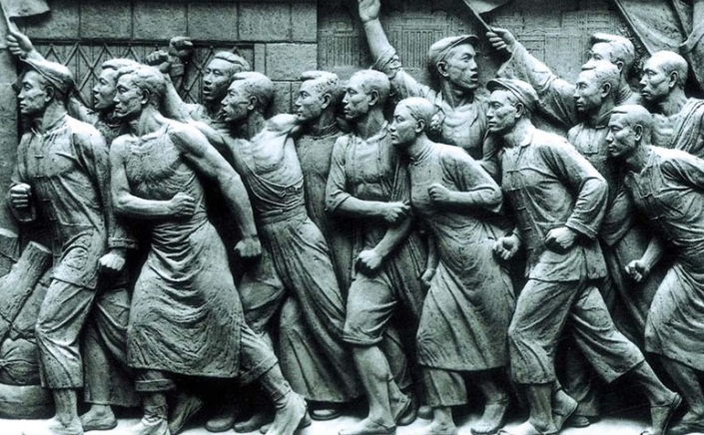
一、人民群众是历史的创造者
人民群众在创造历史过程中的决定作用
①人民群众是社会物质财富的创造者。
②人民群众是社会精神财富的创造者。
③人民群众是社会变革的决定力量。

Slide 75
一、人民群众是历史的创造者
无产阶级政党的群众路线
唯物史观关于人民群众是历史创造者的原理，要求我们坚持马克思主义群众观点，贯彻党的群众路线。
一起为了群众，一切依靠群众。
从群众中来，到群众中去。
我党的一切实际工作中，凡属正确的领导，必须是从群众中来，到群众中去。这就是说，将群众的意见（分散的无系统的意见）集中起来（经过研究，化为集中的系统的意见），又到群众中去作宣传解释，化为群众的意见，使群众坚持下去，见之于行动，并在群众行动中考验这些意见是否正确。然后再从群众中集中起来，再到群众中坚持下去。如此无限循环，一次比一次地更正确、更生动、更丰富。
——毛泽东

Slide 76
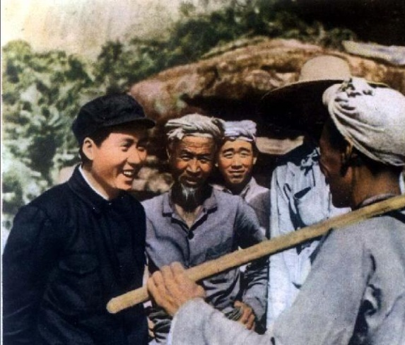
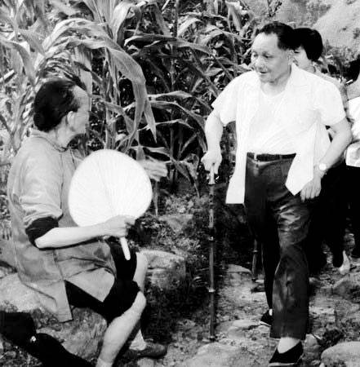
一、人民群众是历史的创造者
无产阶级政党群众路线
群众路线是我们党在革命、建设、改革时期不断取得胜利的不可须臾离开的重要法宝。

Slide 77
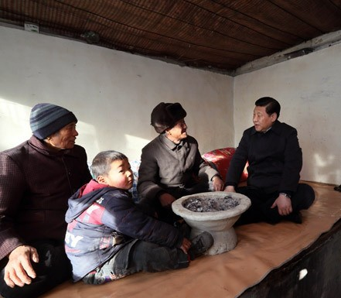
一、人民群众是历史的创造者
无产阶级政党的群众路线
习近平总书记在党的十九大报告中指出：“人民是历史的创造者，是决定党和国家前途命运的根本力量，必须坚持人民主体地位，坚持立党为公、执政为民，践行全心全意为人民服务的根本宗旨，把党的群众路线贯彻到治国理政全部活动之中，把人民对美好生活的向往作为奋斗目标，依靠人民创造历史伟业。”“以人民为中心”，是中国共产党人永恒的价值底色。

Slide 78
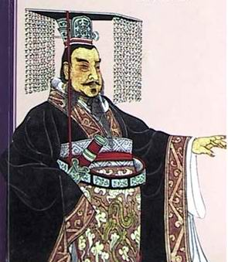
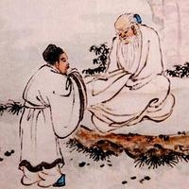
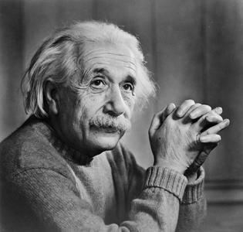
二、个人在社会历史中的作用
杰出人物的历史作用
不管什么样的历史人物，在历史上发挥什么样的作用，都要受到社会发展客观规律的制约，而不能决定和改变历史发展的总进程和总方向。P161
①杰出政治家是新的历史任务的发起人
②杰出政治家是革命斗争的领导者
③杰出科学家、思想家、艺术家、教育家对人类文化发展和社会进步有巨大推动作用

Slide 79
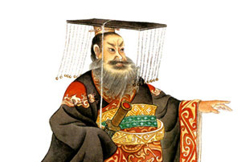
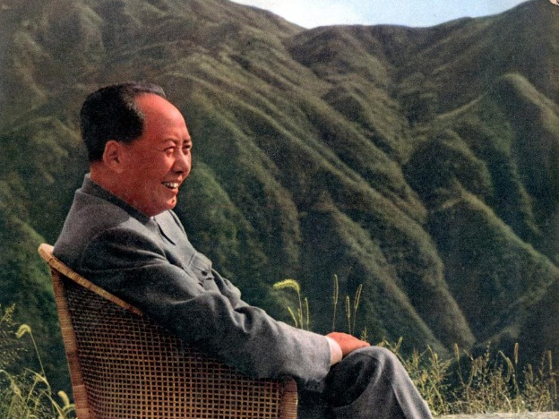
二、个人在社会历史中的作用
辩证地理解和评价个人的历史作用
任何历史人物的出现都体现了必然性与偶然性的统一。时势造英雄，杰出人物的出现具有必然性。
根据历史人物所具有的历史特征和阶级特点，唯物史观主张评价历史人物时，应该坚持历史分析方法和阶级分析方法。

Slide 80
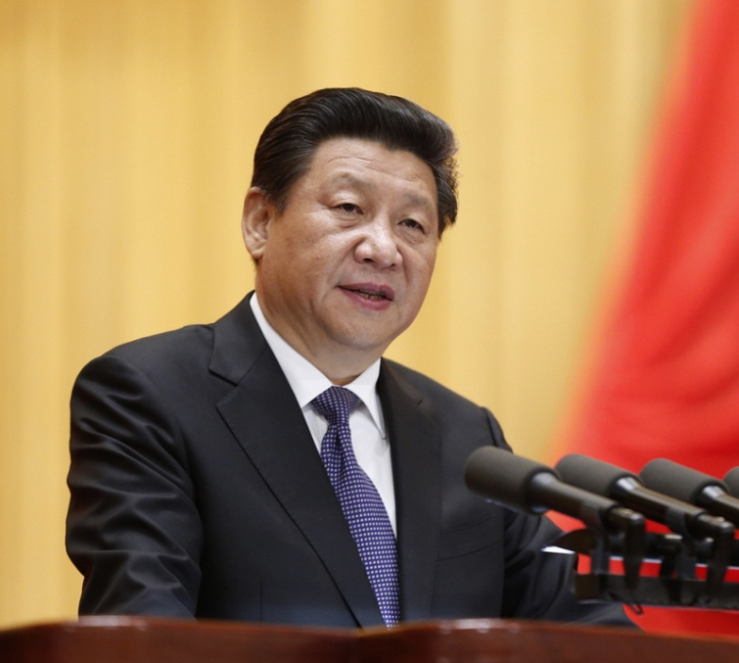
二、个人在社会历史中的作用
辩证地理解和评价个人的历史作用
不能把历史顺境中的成功简单归功于个人，也不能把历史逆境中的挫折简单归咎于个人。不能用今天的时代条件、发展水平、认识水平去衡量和要求前人，不能苛求前人干出只有后人才能干出的业绩来。
——习近平

Slide 81
二、个人在社会历史中的作用
辩证地理解和评价个人的历史作用
对毛泽东等老一辈革命家进行了全面辩证的评价：
一方面，对他们进行了高度赞扬，指出他们都是从近代以来中国历史发展的时势中产生的伟大人物，都是从近代以来中国人民抵御外敌入侵、反抗民族压迫和阶级压迫的艰苦卓绝斗争中产生的伟大人物，都是走在中华民族和世界进步潮流前列的伟大人物；
另一方面，又指出他们的认识和行动也会受时代条件限制，也会存在失误和错误。不能因为他们伟大就把他们像神那样顶礼膜拜，不容许提出并纠正他们的失误和错误；也不能因为他们有失误和错误就全盘否定，抹杀他们的历史功绩，陷入虚无主义的泥潭。

Slide 82
三、群众、阶级、政党、领袖的关系
群众是划分为阶级的……在通常情况下，在多数场合，至少在现代的文明国家内，阶级是由政党来领导的；政党通常是由最有威信、最有影响、最有经验、被选出担任最重要职务而称为领袖的人们所组成的比较稳定的集团来主持的。 ------列宁：《共产主义运动中的“左派”幼稚病》（节选）

Slide 83
复习与作业
一、基本理论复习
总结本讲重要原理 ，思考生态文明、中国梦、群众路线、伟大复兴的重大意义。
二、运用所学原理，分析论证现实问题
1.结合我国今年的科技成就，谈谈科学技术在社会发展中的作用。
2.十九大报告更进一步明确了实现“两个一百年”阶段目标中对生态文明的要求中提到“到本世纪中叶，建成富强民主文明和谐美丽的社会主义现代化强国”。习近平为何如此看重“美丽”？
3.党的群众路线的内容是什么？为什么要加强群众路线教育？

